Slide 1
Welkom platformbijeenkomst Avri 2 juni 2022

Slide 2
Inhoud
Agenda AB 7 juli 2022
Houtskoolschets
Programma Grip

Slide 3
Agenda AB 7 juli 2022 – deel 1
Voorstel inzamelbeleid kleine kernen
besluitvorming
Data-gestuurd werken opiniërend
Voorstel inzameling scholen besluitvorming
Voorstel evaluatie regionaal beleidsplan besluitvorming

Slide 4
Agenda AB 7 juli 2022- deel 2
Jaarstukken 2021 besluitvorming
Begroting 2023 besluitvorming
Zienswijze jaarstukken BSR – besluitvorming

Slide 5
Inzameling kleine kernen besluitvorming
Per 1 juli 2019 omgekeerd inzamelen
Kleine kernen gaan nu ook restafval ondergronds aanbieden
Doel is het bereiken van betere scheiding en minder restafval voor alle inwoners
Ondergronds inzameling bevordert afvalscheiding.

Slide 6
Datagestuurd inzamelen opiniërend
Chips maken het mogelijk routes en inzameling te optimaliseren en individuele communicatie via de Avri-app.
Rest en pbd containers zijn al gechipt.
Totaal 305.000 containers, waarvan 200.000 gft en papier.
Oneigenlijk gebruik en vermiste container – schatting 10%

Slide 7
Afval scheiden op scholen besluitvorming
Avri wil grondstoffen inzamelen bij scholen. Stappen:
Algemeen belangverklaring inzameling (= basispakket)
Aanbieden van lespakket over scheiden.

Slide 8
Regionaal plan van afval naar Grondstoffen - besluitvorming
Overlap met Strategisch Koersplan, de kadernota, de houtskoolschets en doelen uit programma Grip
Vanaf 2023 landelijk Circulair materialenplan
De Regionale visie tot 2024
Het Regionale Beleidsplan Van Afval Naar Grondstof verlengen.

Slide 9
Jaarstukken 2021 Begroting 2023 besluitvorming
Inhoudelijk behandeld in de platformbijeenkomst 13 april 2022
Zienswijzemarkt - vanavond
Zienswijze in te dienen tot 22 juni 2022

Slide 10
Proces Houtskoolschets Circulair Rivierenland Geen AB agendapunt; ter informatie
Gewenste koers Avri
Urgentie
Na de zomer 2 interactieve sessies over:
Het gezamenlijke doel
De bestuursstructuur
Notes:
45% broeikasgasemmissie komt van de productie van grondstoffen

Slide 11
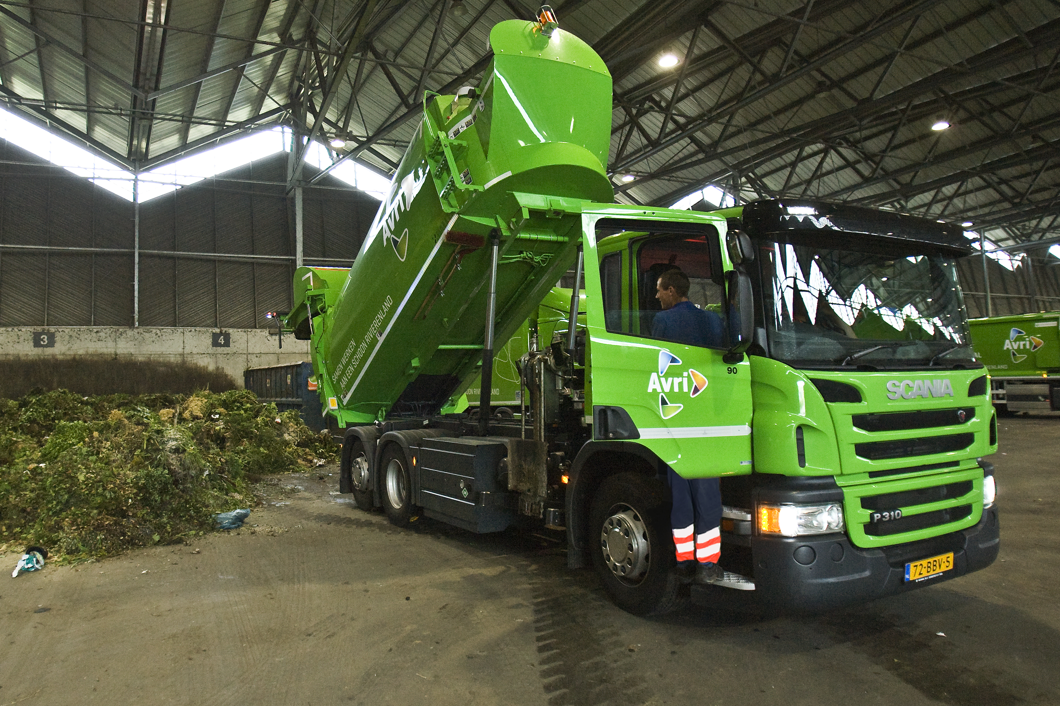
Programma Grip Doel presentatie
Informeren voortgang programma GRIP.
Presentatie Dashboard.
Evaluatie 2021
Vragen aan en van Raadsleden

Slide 12
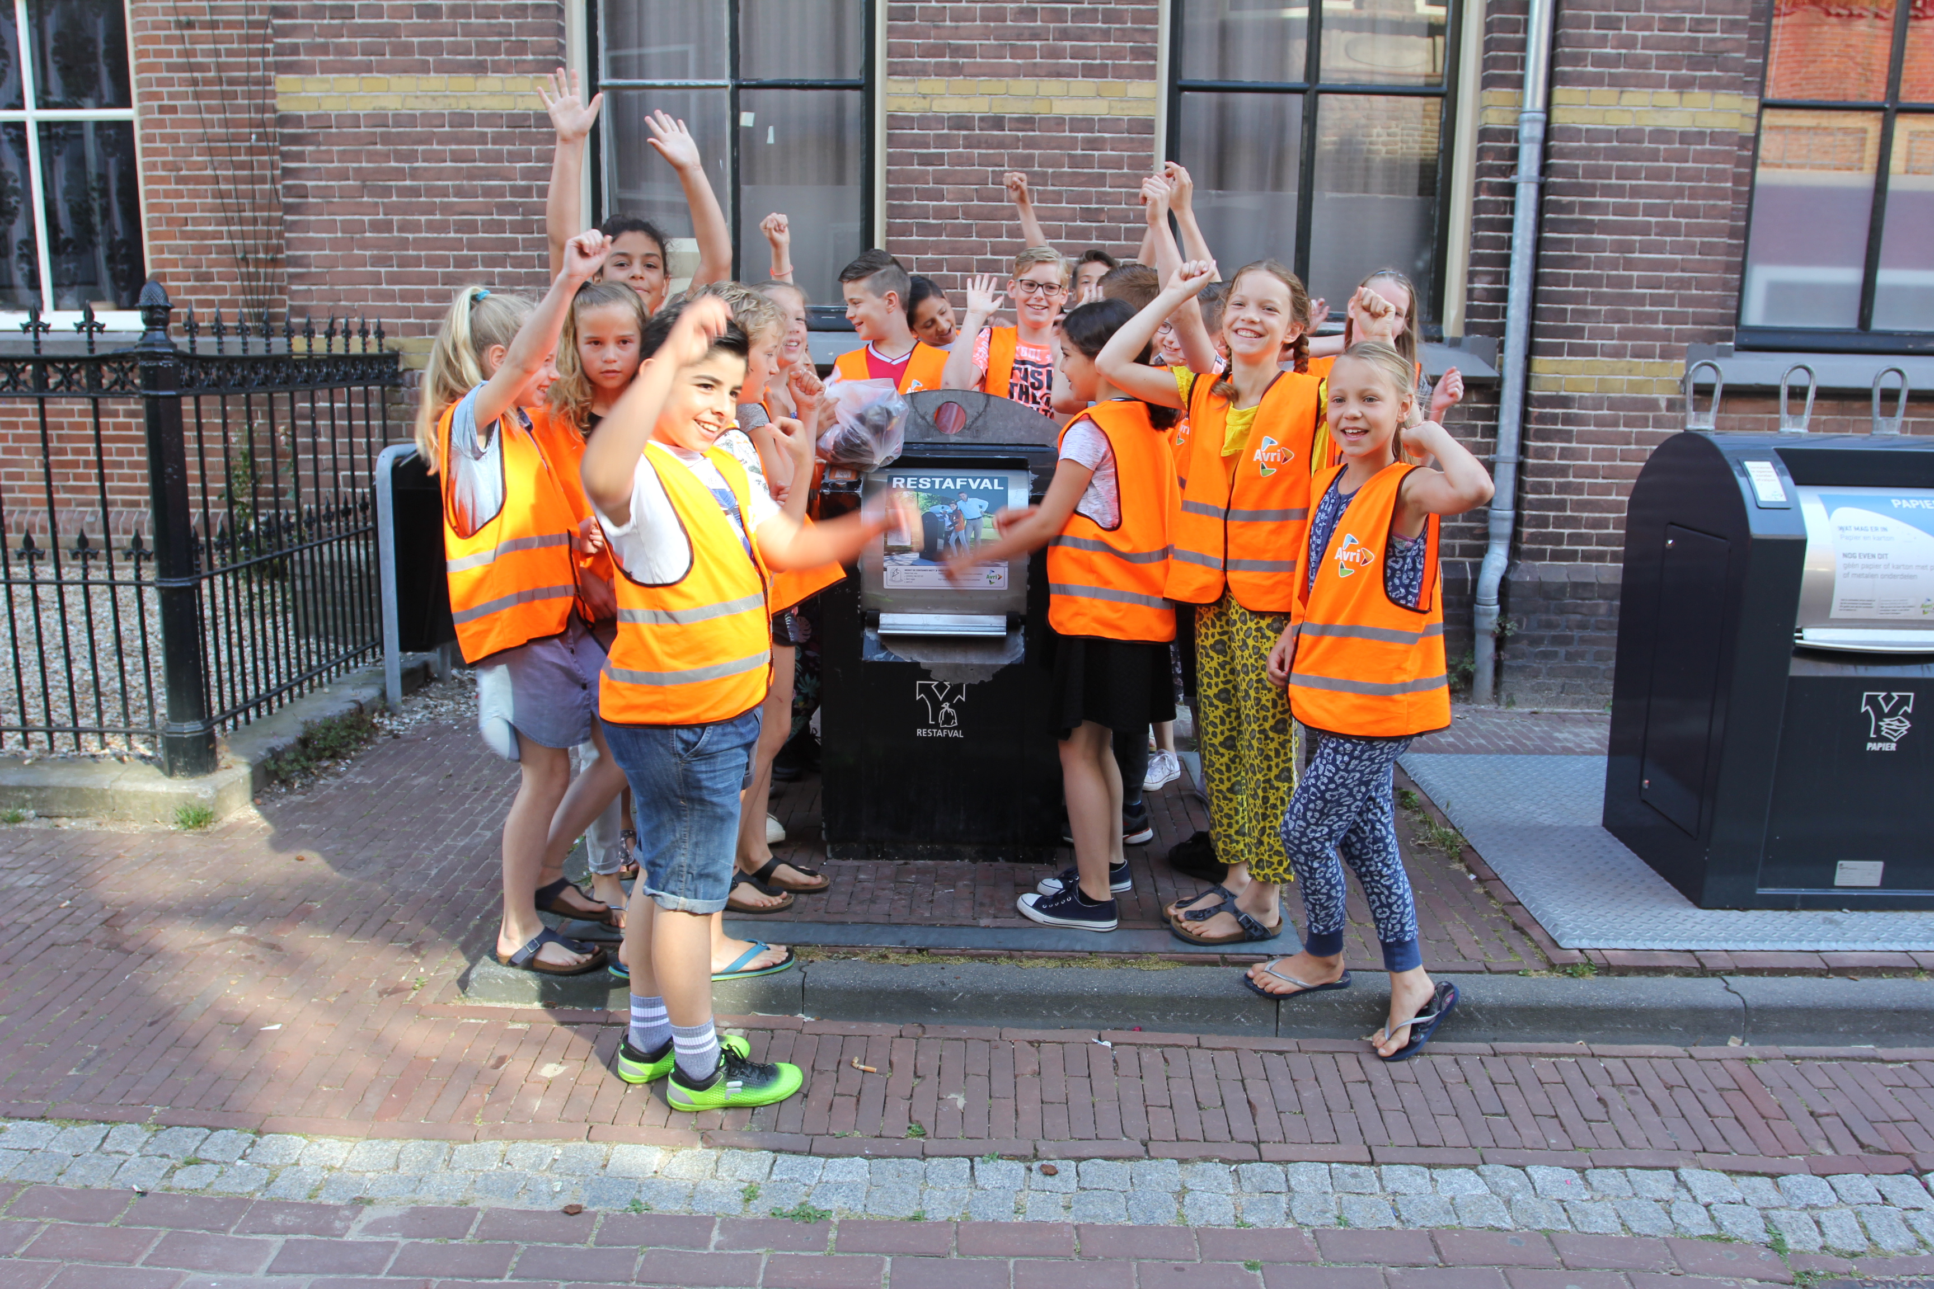
Doel GRIP
Realiseren van kostenreductie en –beheersing en het vergroten van de opbrengst door het leveren van toegevoegde waarde producten en diensten door:
Vergroten invloed op de keten
Verbetering weerstandsvermogen
Robuuste, wendbare bedrijfsvoering
Waarbij de voorspelbaarheid moet toenemen en kan bijdragen aan een betere reputatie voor Avri

Slide 13
Dashboard GRIP

Slide 14
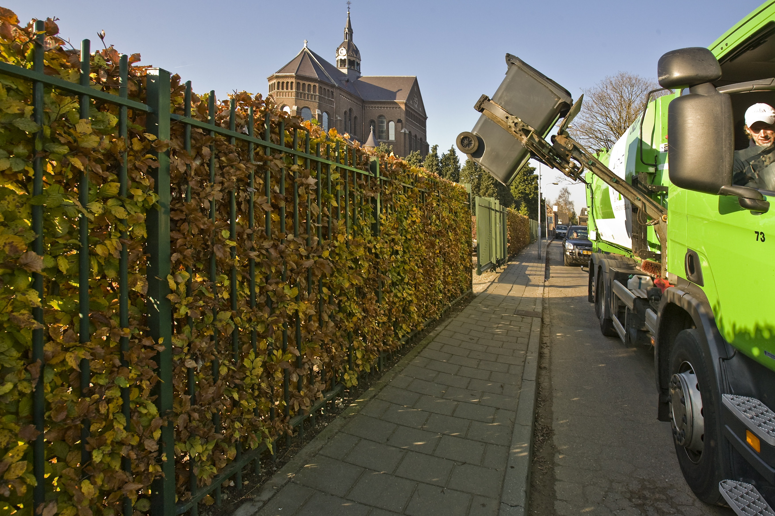
Evaluatie 2021
TOPS
Op alle GRIP projecten is voortgang geboekt
Positiever financieel resultaat dan begroot
Programmastructuur zorgt voor meer samenhang tussen projecten
TIPS
Doorontwikkeling projectmatig werken
Personele bezetting
GRIP communicatie is blijvend aandachtspunt

Slide 15
Vragen aan en van Raadsleden
Wat vindt u van het dashboard?
Is dit de juiste informatie?
Heeft u aanvullende tips/ tops?

Slide 16
Dank voor uw aandacht!

Slide 17
Schematisch proces papierinzameling

Slide 18
Schematisch proces milieustraten

